Slide 1
第六章 数字签名算法
本科生必修课《现代密码学》
主讲教师：董庆宽 副教授
研究方向：密码学与信息安全
电子邮件：qkdong@xidian.edu.cn
个人主页：http://web.xidian.edu.cn/qkdong/

Slide 2
内容提要
第六章 数字签名算法
6.1 数字签字概述
6.2 基于公钥加密的签名-RSA数字签名体制
6.3 基于离散对数的数字签名
6.4 基于大数分解的数字签名
6.5 基于身份的数字签名
6.6 特殊用途的签名
6.7 数字签名标准

Slide 3
6.1.1 数字签名的基本概念
第六章 数字签名算法：6.1 数字签名概述
签名是证明当事人身份和数据真实性的一种信息，具有法律意义
数字签名由公钥密码发展而来，它在网络安全方面具有重要的应用，包括
身份认证、数据完整性、数据源认证、不可否认性等
在网络应用当中，在收发双方未建立起完全的信任关系且存在利害冲突的情况下，通信双方存在互相欺骗和伪造的可能，单纯的消息认证就显得不够。
因为消息认证码等技术收方双方共享密钥，无法解决这一问题，需要数字签名技术来解决
抗抵赖业务中，有数据源发证明的抗抵赖和有交付证明的抗抵赖的实现都需要数字签名技术

Slide 4
6.1.1 数字签名的基本概念
第六章 数字签名算法：6.1 数字签名概述
类似于手书签名，数字签名应具有以下性质：
① 能够验证签名产生者的身份，以及产生签名的日期和时间
② 能用于证实被签消息的内容，其它人无法伪造
③ 数字签名可由第三方验证，从而能够解决通信双方的争议
由此可见，数字签名具有认证功能

Slide 5
6.1.1 数字签名的基本概念
第六章 数字签名算法：6.1 数字签名概述
为实现上述3条性质，数字签名应满足以下要求：
① 签名的产生必须使用发方独有的一些信息以防伪造和否认
② 签名的产生应较为容易，在多项式时间内完成
③ 签名的识别和验证应较为容易，在多项式时间内完成
④ 对已知的数字签名构造一新的消息或对已知的消息构造一假冒的数字签名在计算上都是不可行的
数字签名有很多种类
普通数字签名：用于消息的认证和不可否认
特殊目的签名：盲签名、群签名、环签名、代理签名、签密、属性签名等等

Slide 6
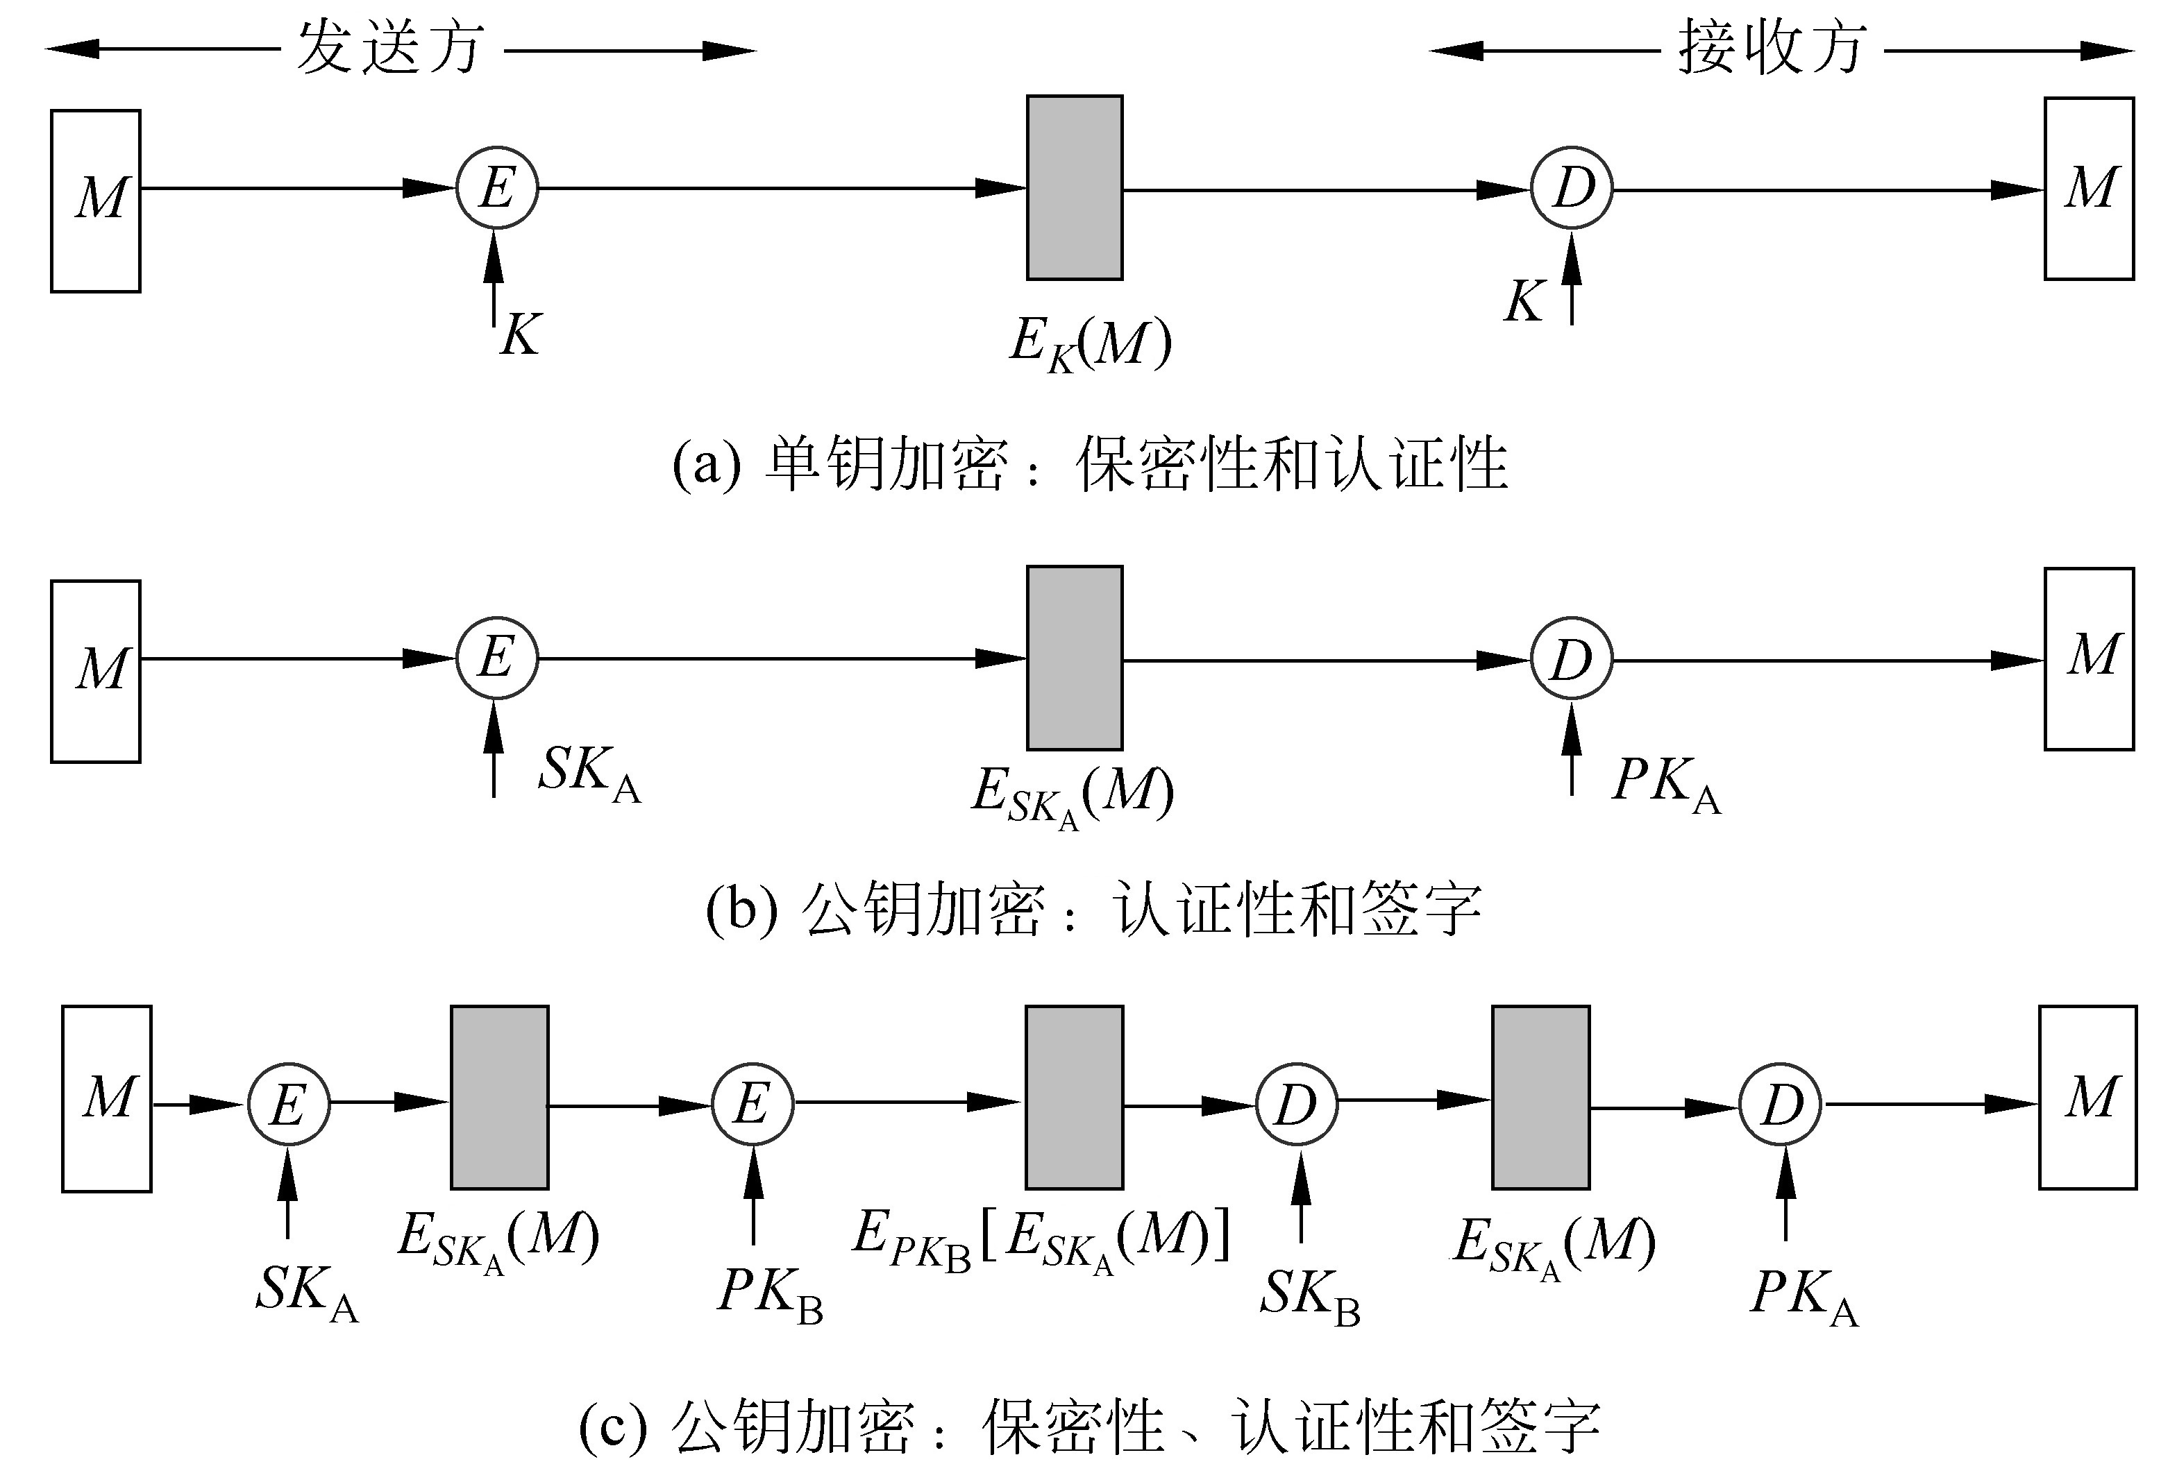
6.1.2 数字签名的产生方式
第六章 数字签名算法：6.1 数字签名概述
数字签名的产生可用加密算法或特定的签名算法
1. 由加密算法产生数字签名
是指将消息或消息的摘要加密后的密文作为对该消息的数字签名
其用法又根据是单钥加密还是公钥加密而有所不同
(1) 单钥加密，不具备抗抵赖功能
如图：基于共享密钥加解密，密文即为签名
如果加密的是消息摘要或有消息冗余，则可提供消息源认证和完整性认证

Slide 7
6.1.2 数字签名的产生方式
第六章 数字签名算法：6.1 数字签名概述
(2) 公钥加密
发送方A使用自己的秘密钥SK_{A}对消息M加密后的密文作为对M的数字签名，
B使用A的公开钥PK_{A}对消息解密，由于只有A才拥有加密密钥SK_{A}，因此可使B相信自己收到的消息的确来自A。
然而由于任何人都可使用A的公开钥解密密文，所以这种方案不提供保密性
加密的消息应该是消息摘要或有消息冗余
为提供保密性，A可用B的公开钥再一次加密，如图1(c)所示

Slide 8
6.1.2 数字签名的产生方式
第六章 数字签名算法：6.1 数字签名概述
由加密算法产生数字签名在实现上一般采用外部保密方式，即先签名后加密，反之则称为内部保密方式
外部保密方式便于解决争议，因为第3方在处理争议时，需得到明文消息及其签名
先签名后加密，可防止签名替换攻击
有时签名消息中还要包含收方的身份
这样可以抵抗假冒攻击，比如消息收方B获得发方A对消息的签名后，再用用户C的公钥加密并发给C，而谎称是A发给C的

Slide 9
6.1.2 数字签名的产生方式
第六章 数字签名算法：6.1 数字签名概述
2. 由签名算法产生数字签名
签名算法的输入是明文消息M和密钥x，
输出是对M的数字签名，表示为S=Sig_{x}(M)
相应于签名算法，有一验证算法，表示为Ver(S,M)，其取值为
Ver(S,M)＝
算法的安全性在于从M和S难以推出密钥x或伪造一个消息M′，使M′和S可被验证为真。

Slide 10
6.1.3 数字签名的执行方式
第六章 数字签名算法：6.1 数字签名概述
数字签名的执行方式有两类： 直接方式和具有仲裁的方式
1. 直接方式(缺少监督的方式)
直接方式是指数字签名的执行过程只有通信双方参与，并假定双方有共享的秘密钥或接收一方知道发方的公钥
直接方式的数字签名有一公共弱点，即方案的有效性取决于发方秘密钥的安全性
发方可以声称自己秘密钥被窃取，而否认发过的消息
可在消息中增加时间戳，并在丢失时向管理机构报告
发方也有秘密钥真的被偷的危险，这时敌手可伪造一消息，用偷得的秘密钥为其签名并加上任意合理的时刻作为时戳

Slide 11
6.1.3 数字签名的执行方式
第六章 数字签名算法：6.1 数字签名概述
2. 具有仲裁方式的数字签名
可解决直接方式的缺陷
具有仲裁方式的数字签名也有很多实现方案，这些方案都按以下方式运行：
①发方X对发往收方Y的消息签名后，将消息及其签名先发给仲裁者A
②A对消息及其签名验证完后，再连同一个表示已通过验证的指令一起发往收方Y
此时由于A的存在，X无法对自己发出的消息予以否认。在这种方式中，仲裁者起着重要的作用，并应取得所有用户的信任

Slide 12
6.1.3 数字签名的执行方式
第六章 数字签名算法：6.1 数字签名概述
以下是具有仲裁方式数字签名的几个实例
其中X表示发方，Y表示收方，A是仲裁者，M是消息
X→Y： M表示X给Y发送一消息M
【例6－1】 签名过程如下：
① X→A：M‖E_{KXA}[ID_{X}‖H(M)]
② A→Y：E_{KAY}[ID_{X}‖M‖E_{KXA}[ID_{X}‖H(M)]‖T]
T用于向Y表示所发的消息不是旧消息的重放。Y对收到的内容解密后,将解密结果存储起来以备出现争议时使用
这个方案要求双方对A绝对的信任，相信其能公正执行协议、解决争议，且不会滥用他们的密钥

Slide 13
6.1.3 数字签名的执行方式
第六章 数字签名算法：6.1 数字签名概述
如果还要提供保密性，则可如下进行
【例7－2】 签名过程如下：
① X→A: ID_{X}‖E_{KXY}[M]‖E_{KXA}[ID_{X}‖H(E_{KXY}[M])]
② A→Y: E_{KAY}[ID_{X}‖E_{KXY}[M]‖E_{KXA}[ID_{X}‖H(E_{KXY}[M])]‖T]
其中K_{XY}是X，Y共享的密钥，其他符号与例1相同
以上两个例子是用单钥方案解决的，但都存在一个重要问题，即仲裁者可和发方共谋以否认发方曾发过的消息，也可和收方共谋以伪造发方的签名
这一问题可通过下例所示的采用公钥加密技术的方法得以解决

Slide 14
6.1.3 数字签名的执行方式
第六章 数字签名算法：6.1 数字签名概述
【例7－3】 签名过程如下：
① X→A：ID_{X}‖E_{SKX}[ID_{X}‖E_{PKY}[E_{SKX}[M]]]
② A→Y：E_{SKA}[ID_{X}‖E_{PKY}[E_{SKX}[M]]‖T]
与前两种方案相比，第3种方案有很多优点。
首先，在协议执行以前，各方都不必有共享的信息，从而可防止共谋。
第二，只要仲裁者的秘密钥不被泄露，任何人包括发方就不能发送重放的消息。
最后，对任何第三方（包括A）来说，X发往Y的消息都是保密的

Slide 15
6.1.4 数字签名的安全性
第六章 数字签名算法：6.1 数字签名概述
数字签名的安全性中首先是其所使用的hash函数必须是安全的
数字签名安全的核心目标是抗伪造，其中最强的一种安全性是适应性选择消息攻击下的存在性不可伪造性。
存在性伪造攻击existential forgery
攻击者E至少能够为一个消息产生一个有效的签名，即他可能生成一个数对(m,s)，其中m是消息，s=sig_{sk}(m)是签名，签名者以前未对消息签名
根据hash函数的安全性又分为三种情况
使用已知消息攻击的存在性伪造：已知一个签名(m,s)，找一个m’≠m满足h(m)=h(m’)，从而可以伪造一个签名(m’,s);要求hash是弱抗碰撞的
使用选择消息攻击的存在性伪造：找出任意两个不同的输入m和m’，使得H(m)=H(m’)，让签名者对m签名，则可得到伪造的签名(m’,s);要求hash是强抗碰撞的
使用唯密钥攻击的存在性伪造：先找一个随机的hash值h，并由公钥伪造一个签名，然后找合理的消息使其hash值等于h；要求hash函数必须满足单向性

Slide 16
6.2.1 RSA签名
第六章 数字签名算法：6.2 基于公钥加密的签名-RSA签名体制
下面以RSA签名体制为例说明数字签名的产生过程
① 体制参数
选两个保密的大素数p和q，计算n=p×q，ϕ(n)=(p-1)(q-1)
选一整数e，满足1<e<φ(n)，且gcd(φ(n),e)=1
计算d，满足d·e≡1 mod φ(n)
以{e,n}为公开钥,{d,p,q}为秘密钥
② 签名过程
设消息为M，对其签名为：S≡M ^{d} mod n
③ 验证过程
接收方在收到消息M和签名S后，验证M≡S^{e} mod n是否成立，若成立，则发送方的签名有效
实际应用时，数字签名是对消息摘要加密产生，而不是直接对消息加密产生，否则是不安全的，即S≡H(M)^{d} mod n

Slide 17
6.2.2 RSA签名的安全性
第六章 数字签名算法：6.2 基于公钥加密的签名-RSA签名体制
基本的RSA签名是不安全的，有多种伪造方式
1. 一般方式
攻击者任选数据s并用公钥e和n，计算m′=s^{e} mod n，则(m′, s)就是一个伪造的签名，因为它满足验证方程
这种攻击为存在性的伪造，但成功率并不是很高，因为选定s而计算出来的m′具有正确的语义的概率是很低的
2.选择消息攻击
这来自于同态性，攻击者要伪造消息m的签名，可选定两个消息m₁和m₂，满足m=m₁×m₂ ，并让签名者分别对m₁和m₂签名，得到s₁=m₁^{d} modn和s₂=m₂^{d} modn
然后可计算出m的签名s=s₁×s₂=m₁^{d}×m₂^{d}=(m₁×m₂)^{d}=m^{d} modn

Slide 18
6.2.2 RSA签名的安全性
第六章 数字签名算法：6.2 基于公钥加密的签名-RSA签名体制
3.利用签名进行攻击而获得明文
假设攻击者已获得密文c=m^{e} mod n，他要获得明文，于是选一小随机数r，计算s=r^{e} mod n, l=s×c mod n, t=r⁻¹ mod n；因为s=r^{e} ，所以s^{d}=r mod n。
然后攻击者设法让签名者对l签名，于是又得到 k=l^{d} modn，攻击者再计算，t ×k=r⁻¹ ×l^{d}=r⁻¹ ×s^{d} ×c^{d}=r⁻¹ ×r×c^{d}=c^{d}=m mod n，于是获得明文m
抵抗这些攻击的有效办法是对hash值进行签名，不具有同态性
适于实际应用的可证明安全的签名方案，是类似于RSA-OAEP的随机化填充方法来构造的，同时也是概率签名方案
典型的方案是PSS-R消息可恢复签名方案

Slide 19
6.3.1 ElGamal签名体制
第六章 数字签名算法：6.3 基于离散对数的签名体制
1985年，ElGamal T. 提出了一个基于有限域上离散对数困难问题的数字签名体制，称为ElGamal数字签名体制
(1) 体制参数
p：大素数； g：Z_{p}*的一个生成元；
x：用户A的秘密钥，x∈_{R}Z_{p}* ；
y：用户A的公开钥，y≡g^{x}(mod p)
(2) 签名的产生过程
对于待签名的消息m，A执行以下步骤：
① 计算m的杂凑值H(m)
② 选择随机数k：k∈Z_{p}*，gcd(k,p-1)=1，计算r≡g^{k}(mod p)
③ 计算s≡k⁻¹(H(m)-xr) (mod p-1)，以(r,s)作为产生的数字签名

Slide 20
6.3.1 ElGamal签名体制
第六章 数字签名算法：6.3 基于离散对数的签名体制
(3) 签名验证过程
接收方收到m和数字签名(r, s)后，先计算H(m)，并按下式验证：
Ver(y, (r, s), H(m))=Ture ⇔ g^{H(m)}≡r^{s}y^{r} (mod p)
正确性可由下式证明：
r^{s}y^{r}≡g^{rx}g^{ks}≡g^{rx+H(m)-rx}≡g^{H(m)} (mod p)
签名的安全性
1. 注意在公开参数一样的情况下，任何两次签名的会话密钥k应不等
2. p最好1024bit以上，p-1有大素因子
3. 存在性伪造
签名的效率优化，详见6.3.3节和6.7.1节
1. ElGamal签名的某些变形更简洁
2. 为使签名更短，ElGamal签名被优化在子群上实现，如DSA算法等

Slide 21
6.3.2 ElGamal签名体制的安全性
第六章 数字签名算法：6.3 基于离散对数的签名体制
1. 存在性伪造
攻击者同时选择数据M，r和s，使得(r,s)是M的签名
这种攻击方法可能获得成功。
攻击者首先选择整数i和j，0≤i, j ≤p-2, gcd(j, p-1)=1, 计算
r=g^{i}×y^{j} modp，s=-r×j⁻¹ modp-1，M =-r×i×j⁻¹ modp-1
由于y^{r}×r^{s}=y^{r}×(g^{i}×y^{j})^{-rj^-1} =y^{r}×g^{-irj^-1}×y^{-r}=g^{-irj^-1}=g^{M} modp
所以(r,s)是消息M的有效签名
抵抗的方法是对消息的hash签名而不是直接签名

Slide 22
6.3.2 ElGamal签名体制的安全性
第六章 数字签名算法：6.3 基于离散对数的签名体制
2. 已知消息攻击的存在性伪造
假设攻击者知道(r,s)是消息M的签名，则攻击者可利用它来伪造其它消息的签名。
选择整数l,i,j，0 ≤l,i,j ≤p-2， gcd(lr-js, p-1)=1, 计算
u=r^{l}×g^{i}×y^{j} modp，v=s×u×(lr-js)⁻¹ modp-1
W=u×(l×M+i ×s)(lr-js)⁻¹ modp-1
由于y^{r}×r^{s}=g^{M} modp, 所以
r^{s}=y^{-r}×g^{M} ，y^{u}×u^{v}=y^{u}×(r^{l}×g^{i}×y^{j} )^{su(lr-js)^-1}=y^{u+jsu(lr-js)^-1}×r^{hsu(lr-js)^-1} ×g^{isu(lr-js)^-1}=yu+jsu(lr-js)^(-1)-rlu(lr-js)^(-1)×g^{isu(lr-js)^-1+Mlu(lr-js)^-1}=y^{u(1-(lr-js)(lr-js)^(-1)}×g^{(is+lM)u(lr-js)^-1}=g^{M} modp
可见(u,v)是消息W的有效签名
抵抗的方法是对消息的hash签名而不是直接签名

Slide 23
6.3.3 ElGamal签名体制的变形
第六章 数字签名算法：6.3 基于离散对数的签名体制
18种变形
其中r=g^{k} mod p
序号 | 签名算法(mod p-1) | 验证算法(mod p)
1 | mx=rk+s | y^{m}=r^{r}×g^{s}
2 | mx=sk+r | y^{m}=r^{s}×g^{r}
3 | rx=mk+s | y^{r}=r^{m}×g^{s}
4 | rx=sk+m | y^{r}=r^{s}×g^{m}
5 | sx=rk+m | y^{s}=r^{r}×g^{m}
6 | sx=mk+r | y^{s}=r^{m}×g^{r}
7 | rmx=k+s | y^{rm}=r×g^{s}
8 | x=mrk+s | y=r^{rm}×g^{s}
9 | sx=k+mr | y^{s}=r×g^{mr}
10 | x=sk+rm | y=r^{s}×g^{rm}
11 | rmx=sk+1 | y^{rm}=r^{s}×g
12 | sx=rmk+1 | y^{s}=r^{rm}×g
13 | (r+m)x=k+s | y^{r+m}=r×g^{s}
14 | x=(r+m)k+s | y=r^{r+m}×g^{s}
15 | sx=k+m+r | y^{s}=r×g^{m+r}
16 | x=sk+m+r | y=r^{s}×g^{m+r}
17 | (m+r)x=sk+1 | y^{m+r}=r^{s}×g
18 | sx=(m+r)k+1 | y^{s}=r^{m+r}×g

Slide 24
6.3.4 基于离散对数问题的数字签名体制
第六章 数字签名算法：6.3 基于离散对数的签名体制
基于DLP的数字签名体制是数字签名体制中最为常用的一类，其中包括ElGamal签名体制、DSA签名体制、Okamoto签名体制等，目前普遍采用的设计方案是ElGamal签名体制的优化，使其得到的签名更短
核心思想是将签名运算搬到p-1的一个素阶子群上
(1) 体制参数
p：大素数；q：p-1或p-1的大素因子
g：g∈_{R}Z_{p}*，且g^{q}≡1(mod p)，其中g∈_{R}Z_{p}*表示g是从Z_{p}*中随机选取的，其中Z_{p}*=Z_{p}-{0}
x：用户A的秘密钥，1<x<q
y：用户A的公开钥，y≡g^{x}(mod p)
(2) 签名的产生过程
对于待签名的消息m，A执行以下步骤：
① 计算m的杂凑值H(m)

Slide 25
6.3.4 基于离散对数问题的数字签名体制
第六章 数字签名算法：6.3 基于离散对数的签名体制
② 选择随机数k：1<k<q，计算 r≡g^{k}(mod p)。
③ 从签名方程ak≡b+cx(mod q)中解出s。
方程的系数a、b、c有许多种不同的选择方法，表7-1给出了这些可能选择中的一小部分，以(r, s)作为产生的数字签名。如果q是160比特，则签名长度只有320比特
(3) 签名的验证过程
接收方在收到消息m和签名(r, s)后，可以按照以下验证方程检验：
Ver(y, (r, s), m)=Ture ⇔ rª≡g^{b}y^{c} (mod p)
表6-1 参数a、b、c可能的置换取值表
a | b | c
±r′ | ±s | H(m)
±r′H(m) | ±s | 1
±r′H(m) | ±H(m)s | 1
±H(m)r′ | ±r′s | 1
±H(m)s | ±r′s | 1

Slide 26
6.3.5 Schnorr签名体制
第六章 数字签名算法：6.3 基于离散对数的签名体制
(1) 体制参数
p：大素数，p≥2⁵¹²；
q：大素数，q|(p-1)，q≥2¹⁶⁰；
g：g∈_{R}Z_{p}*,且g^{q}≡1(mod p)；
x：用户A的秘密钥，1<x<q；
y：用户A的公开钥，y≡g^{x}(mod p)。
(2) 签名的产生过程
对于待签名的消息m，A执行以下步骤：
① 选择随机数k：1<k<q，计算 r≡g^{k}(mod p)。
② 计算e=H(r, m)。
③ 计算s≡xe+k(mod q)。
以(e, s)作为产生的数字签名。
(3) 签名验证过程
接收方在收到消息m和数字签名(e, s)后，
先计算r′≡g^{s}y^{-e}(mod p)，
然后计算H(r′,m)，并按下式验证
Ver(y, (e, s), m)=Ture ⇔ H(r′,m) =e
其正确性可由下式证明：r′≡g^{s}y^{-e}≡g^{xe+k-xe}≡r (mod p)

Slide 27
6.4.1 Fiat-Shamir签名体制
第六章 数字签名算法：6.4 基于大数分解的签名体制
设n是一个大合数，找出n的所有素因子是一个困难问题，称之为大数分解问题。下面介绍的两个数字签名体制都基于这个问题的困难性。
1. Fiat-Shamir签名体制
(1) 体制参数
n：n=pq，其中p和q是两个保密的大素数；
k：固定的正整数；
y₁,y₂,…,y_{k}：用户A的公开钥，对任何i(1≤i≤k)，y_{i}都是模n的平方剩余；
x₁,x₂,…,x_{k}：用户A的秘密钥，对任何i(1≤i≤k)，x_{i}≡ mod n。

Slide 28
6.4.1 Fiat-Shamir签名体制
第六章 数字签名算法：6.4 基于大数分解的签名体制
(2) 签名的产生过程
对于待签名的消息m，A执行以下步骤：
① 随机选取一个正整数t。
② 随机选取t个介于1和n之间的数r₁,r₂,…,r_{t}，并对任何j(1≤j≤t)，计算R_{j}≡r_{j}²(mod n)。
③ 计算杂凑值H(m,R₁,R₂,…,R_{t})，并依次取出H(m,R₁,R₂,…,R_{t})的前kt个比特值b₁₁,…,b_{1t}, b₂₁,…,b_{2t},…, b_{k1},…,b_{kt}。
④ 对任何j(1≤j≤t)，计算s_{j}≡r_{j} (mod n)。
以((b₁₁,…,b_{1t}, b₂₁,…,b_{2t},…, b_{k1},…,b_{kt}),(s₁,…,s_{t}))作为对m的数字签名。

Slide 29
6.4.1 Fiat-Shamir签名体制
第六章 数字签名算法：6.4 基于大数分解的签名体制
(3) 签名的验证过程
收方在收到消息m和签名((b₁₁,…,b_{1t}, b₂₁,…,b_{2t},…, b_{k1},…,b_{kt}),( s₁,…,s_{t}))后，用以下步骤来验证：
① 对任何j(1≤j≤t)，计算R_{j}′≡s_{j}²· (mod n)。
② 计算H(m,R₁′,R₂′,…,R_{t}′)。
③ 验证b₁₁,…,b_{1t}, b₂₁,…,b_{2t},…, b_{k1},…,b_{kt}是否依次是H(m,R₁′,R₂′,…,R_{t}′)的前kt个比特。如果是，则以上数字签名是有效的。
正确性可以由以下算式证明：
R_{j}′≡s_{j}²· (mod n)≡(r_{j} )²·
≡r_{j}²· ≡r_{j}²≡R_{j} mod n

Slide 30
6.4.2 Guillou-Quisquater签名体制
第六章 数字签名算法：6.4 基于大数分解的签名体制
(1) 体制参数
n：n=pq，p和q是两个保密的大素数；
v：gcd(v,(p-1)(q-1))=1；
x：用户A的秘密钥，x∈_{R}Z_{n}*；
y：用户A的公开钥，y∈_{R} Z_{n}*，且x^{v}y≡1 mod n
(2) 签名的产生过程
对于待签消息m，A进行以下步骤：
① 随机选择一个数k∈Z_{n}*，计算 T≡k^{v}(mod n)。
② 计算杂凑值： e=H(m,T)，且使1≤e<v；否则，返回步骤①。
③ 计算s≡kx^{e} mod n。
以(e, s)作为对m的签名

Slide 31
6.4.2 Guillou-Quisquater签名体制
第六章 数字签名算法：6.4 基于大数分解的签名体制
(3) 签名的验证过程
接收方在收到消息m和数字签名(e, s)后，用以下步骤来验证：
① 计算出T′≡s^{v}y^{e}(mod n)。
② 计算出e′=H(m,T′)。
③ 验证：Ver(y, (e, s), m)=Ture ⇔ e′=e
正确性可由以下算式证明：
T′≡s^{v}y^{e}(mod n)≡(kx^{e})^{v}y^{e}(mod n)
≡k^{v}(x^{v}y)^{e}(mod n)≡k^{v}(mod n)≡T

Slide 32
6.5.1 基于身份的ELGamal签名体制
第六章 数字签名算法：6.5 基于身份的签名体制
(1)体制参数
体制参数与4.8.3节相同。
设q是大素数，G₁,G₂分别是阶为q的加法群和乘法群
e:G₁×G₁→G₂是一个双线性映射
H₁：{0,1}*→G₁*和H₂：G₂→ {0,1}^{n}是两个杂凑函数
s∈Z_{q}*是系统的主密钥，P是G₁的一个生成元。
用户ID的公开钥和秘密钥分别是Q_{ID}＝H₁(ID) ∈G₁*和d_{ID}＝s Q_{ID}

Slide 33
6.5.1 基于身份的ELGamal签名体制
第六章 数字签名算法：6.5 基于身份的签名体制
(2)签字的产生过程
对于待签字的消息m，A执行以下步骤：
①选择随机数k∈Z_{q}*
②计算R＝kP＝(x_{R}, y_{R})
③计算S＝k⁻¹(H₂(m)P+x_{R}d_{ID})
以(R,S)作为产生的数字签字
(3)签字的验证过程
接收方在收到消息m和数字签字(R,S)后，先计算H₂(m)，并按下式验证：
Ver(Q_{ID},(R,S),H₂(m))=Ture⇔e(R,S)=e(P, P)^{H2(m)} e(P_{pub}, Q_{ID})^{xR}
正确性可由下式证明：
e(R,S)=e(kP, k⁻¹(H₂(m)P+x_{R}d_{ID}))=e(P,P)^{H2(m)} e(P,Q_{ID})^{xRs}
=e(P,P)^{H2(m)} e(P_{pub}, Q_{ID})^{xR}

Slide 34
6.6 特殊用途的签名体制
第六章 数字签名算法：6.6 特殊用途的签名体制
特殊目的签名有很多种，比较典型的几类有盲签名、群签名、环签名、代理签名、一次性签名、、不可否认签名、签密、等等
一次性签名：著名的Lamport签名，签名的公私钥对只能使用一次，使用多次则容易被伪造签名，由于其实现和计算简单而主要用在芯片卡等应用中
不可否认性签名：必须由签名者参与的条件下，才能验证签名，从而保护签名者的权益，以免在签名者不在场的情况下，有人拿着其签名进行相关操作
群签名(Group Signature)是面向群体密码学中的一个课题，1991年由Chaum和van Heyst提出。它有下述几个特点：①只有群中成员能代表群体签名；② 接收到签名的人可以用公钥验证群签名，但不可能知道由群体中那个成员所签；③ 发生争议时可由群体中的成员或可信赖机构识别群签名的签名者。这类签名可用于投标中，以防止作弊

Slide 35
6.6.1 盲签名
第六章 数字签名算法：6.6 特殊用途的签名体制
一般数字签名中，总是要先知道文件内容而后才签署。但有时需要某人对一个文件签名，但又不让他知道文件内容，称此为盲签名(Blind Signature)，它是由Chaum[1983]最先提出的。在选举投票和数字货币协议中将会碰到这类要求。
设B是一位仲裁人，A要B签署一个文件，但不想让他知道所签的是什么，而B也并不关心所签的内容，他只是要确保在需要时可以对此进行仲裁。可通过下述协议实现
D. Chaum曾提出第一个实现盲签名的算法，他采用了RSA算法。令B的公钥为e，秘密钥为d，模为n。
(a) A需要B对消息m进行盲签名，选1<k< n，作t=mk^{e}(modn)→B。
(b) B对t签名, t^{d} =(mk^{e})^{d}(modn)→A。
(c) A计算 s=t^{d}/k(modn) 得
s =(mk^{e})^{d}/k(modn) =m^{d}(modn)，
(m, s)就是B对m按RSA体制的合法签名，任何知道公钥e的人都能验证s^{e}=m(modn)。

Slide 36
6.6.2 环签名
第六章 数字签名算法：6.6 特殊目的的签名体制
群签名所提供的签名者匿名性是有限的，即群管理者能够识别签名者，而环签名则能够实现更好的匿名性，以RSA体制为例
签名者可在组织内部任选l个人员的公钥e₁，e₂，…，e_{l}，其中e_{s}是签名者本人的公钥，选择l-1个随机数x_{i}，并计算y_{i}=x_{i}^{ei} modn，1≤i≤l，且i≠s。
计算k=hash(m)，m是签名的消息，E_{k}和D_{k}是对称加解密算法
(1) 随机选择v，计算α＝D_{k}(y_{s+1}⊕ D_{k}(y_{s+2}⊕ D_{k}(…⊕ D_{k}(v))))
(2) β＝E_{k}(y_{s-1}…⊕ E_{k}(y₂⊕E_{k}(y₁⊕ (v))))
(3) y_{s}＝α⊕β
(4) 计算 x_{s}=y_{s}^{di} modn
S=(e₁,…,e_{n},v,x₁,…,x_{n})即为m的签名
验证：计算y_{i}=x_{i}^{ei} mod n，1≤i≤l， k=hash(m)
检验： v＝E_{k}(y_{n}⊕…⊕ E_{k}(y₂⊕ E_{k}(y₁⊕ (v))))是否成立

Slide 37
6.6.3 代理签名
第六章 数字签名算法：6.6 特殊目的的签名体制
在代理签名中原始签名人将其签名权力部分或全部的委托给其代理人，并由其代理人对消息m进行签名，原始签名人可以通过委托书限制代理签名人的权限
Mambo，Usuda and Okmato设计的一个基于离散对数问题的代理签名体制如下。其中A为原始签名人，B为代理签名人， V为验证者，系统的参数包括一个大素数p ，p-1的一个大素因子q，GF(p)上的q阶元素g，A的秘密签名密钥x∈ Z_{q}，相应的公钥为y=g^{x} mod p
Setp1：(代理密钥产生) A随机选取k ∈_{R}Z_{q}* ,计算出K=g^{k} mod p ；计算代理密钥σ=x_{A}+kKmod q ，并将(σ, K)秘密地发送给 B； B验证等式g^{σ}=y_{A}K^{K} mod p是否成立。如果不成立，则 B要求 重新执行步骤1，或终止协议。
Step2：（代理签名生成）对某个消息 m，B代替A用原始签名方案生成签名s=Sign(m, σ) ，其中σ 是签名秘密钥，k为原始签名中所选的会话密钥。 (s,K)即为代理签名。
Step3：（代理签名验证）V用原始签名的验证等式来验证代理签名，其中验证公钥y用 来y’= y_{A}K^{K} mod p代替。
可见在该签名中代理签名人不能根据这个新密钥计算出原始签名人真正的秘密密钥，而能利用新密钥生成代理签名在.验证代理签名时必须用到原始签名人的公开密钥。而且原始签名人可以打开代理签名。

Slide 38
6.7.1 DSS
第六章 数字签名算法：6.7 数字签名标准
数字签名标准DSS(Digital Signature Standard)是由美国NIST公布的联邦信息处理标准FIPS PUB 186
其中采用了上一章介绍的SHA和一新的签名技术，称为DSA(Digital Signature Algorithm)
DSS最初于1991年公布，在考虑了公众对其安全性的反馈意见后，于1993年公布了其修改版
DSA 是算法, DSS 是标准

Slide 39
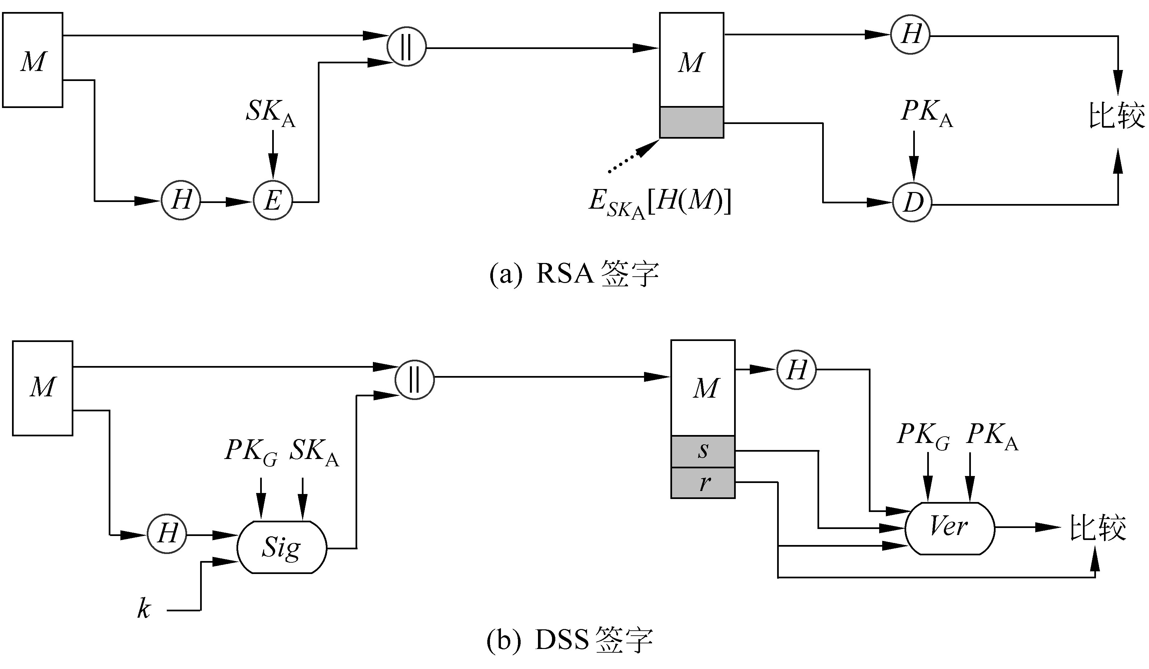
6.7.1 DSS
第六章 数字签名算法：6.7 数字签名标准
首先将DSS与RSA的签名方式做一比较
RSA算法既能用于加密和签名，又能用于密钥交换
与此不同，DSS使用的算法只能提供数字签名功能

Slide 40
6.7.1 DSS
第六章 数字签名算法：6.7 数字签名标准
RSA签名中，先对消息做hash运算，再对hash值用发方的秘密钥加密就形成了对消息的签名
DSS签名也先利用杂凑函数产生消息的一个杂凑值，杂凑值连同一随机数k一起作为签名函数的输入
签名函数还需使用发送方的秘密钥SK_{A}和供所有用户使用的一族参数，称这一族参数为全局公开钥PK_{G}

Slide 41
6.7.2 数字签名算法DSA
第六章 数字签名算法：6.7 数字签名标准
DSA是在ElGamal和Schnorr两个签名方案的基础上设计的，其安全性基于求离散对数的困难性。生成签名长度 320 bit，算法描述如下：
(1) 全局公开钥
p：满足2^{L-1}<p<2^{L} 的大素数，其中512≤L≤1024且L是64的倍数
q：p-1的素因子，满足2¹⁵⁹<q<2¹⁶⁰ ，即q长为160比特。
g：g=h^{(p-1)/q} mod p，h是满足1<h<p-1且使得h^{(p-1)/q} mod p >1的任一整数
(2) 用户秘密钥x
x是满足0<x<q的随机数或伪随机数
(3) 用户的公开钥y
y≡g^{x} mod p。

Slide 42
6.7.2 数字签名算法DSA
第六章 数字签名算法：6.7 数字签名标准
(4) 用户为待签消息选取的秘密数k
k是满足0<k<q的随机数或伪随机数。
(5) 签名过程
用户对消息M的签名为(r, s)，其中r≡(g^{k} mod p) mod q
s≡[k⁻¹(H(M)+xr)] mod q，H(M)是由SHA求出的杂凑值
(6) 验证过程
设接收方收到的消息为M′，签名为(r′,s′)。计算
w≡(s′)⁻¹ mod q,u1≡[H(M′)w] mod q
u2≡r′w mod q, v≡[(g^{u1}y^{u2}) mod p] mod q
检查v=r ′是否成立，若相等，则认为签名有效
这是因为若(M′,r′,s′)=(M,r,s)，则 v≡[g^{H(M)w}g^{xrw} mod p] mod q
≡[g^{(H(M)+xr})^{s־¹} mod p] mod q ≡[g^{k} mod p] mod q≡r

Slide 43
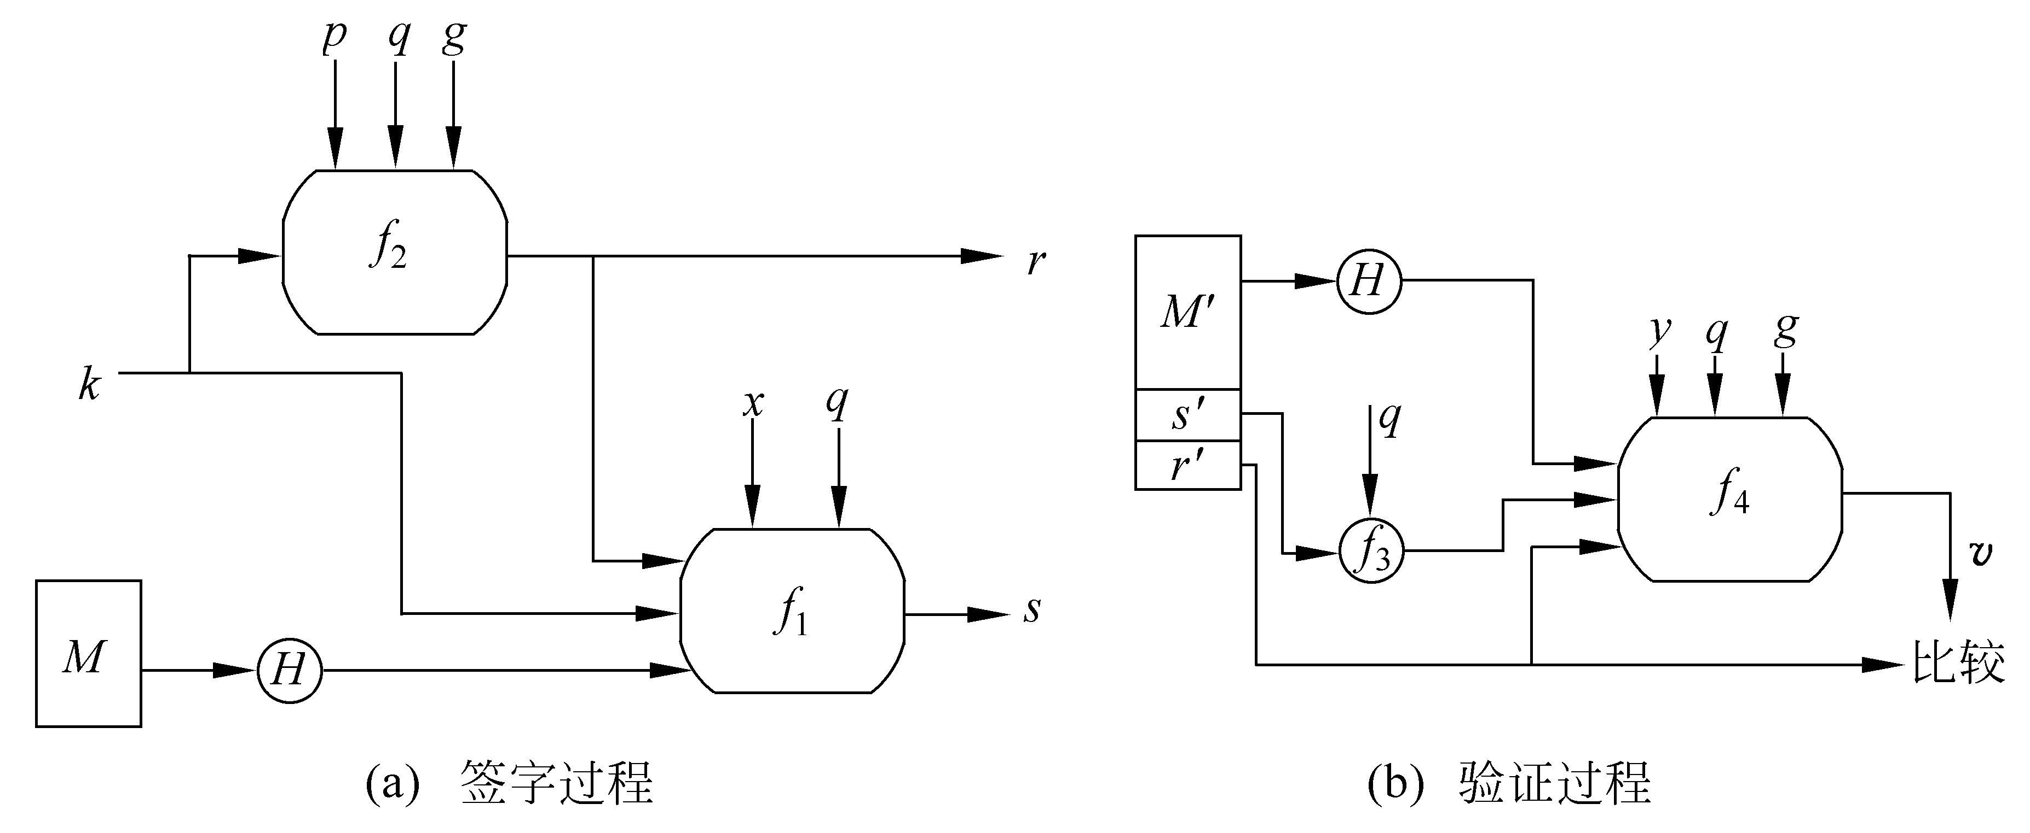
6.7.2 数字签名算法DSA
第六章 数字签名算法：6.7 数字签名标准
算法的框图如图所示，其中的4个函数分别为
s=f₁[H(M),k,x,r,q]≡[k⁻¹(H(M)+xr)] mod q
r=f₂(k,p,q,g)≡(g^{k} mod p) mod q
w=f₃(s′,q)≡(s′)⁻¹ mod q
v=f₄(y,q,g,H(M′),w,r′)≡[(g^{(H(M′)w) mod q} y ^{r′w mod q}) mod p] mod q
由于离散对数的困难性，敌手从r恢复k或从s恢复x都是不可行的

Slide 44
6.7.2 数字签名算法DSA
第六章 数字签名算法：6.7 数字签名标准
r和k⁻¹可预计算
即签名产生过程中的运算主要是求r的模指数运算r=(g^{k} mod p) mod q，而这一运算与待签的消息无关，因此能被预先计算
事实上，用户可以预先计算出很多r和k⁻¹以备以后的签名使用，从而可大大加快产生签名的速度
DSA的安全性基于离散对数，最初建议使用一个共同的模数p ；现在建议不同的工作组使用不同的 (p,q,g)
注意验证者及任何其它人均不知道x和k
同一个用户所产生的两个签名不能使用相同的k，否则会泄漏x
Gus Simmons 发现存在潜信道，能够泄露私钥

Slide 45
6.7.2 数字签名算法DSA
第六章 数字签名算法：6.7 数字签名标准
公众对DSA的反应：RSA Data Security Inc(DSI)想以RSA算法做为标准，因而对此反应强烈。在标准公布之前就指出采用公用模可能使政府能够进行伪造签名。许多大的软件公司早已得到RSA的许可证而反对DSS。主要批评意见有：
① DSA不能用于加密或密钥分配；
② DSA算法中可能设有陷门；
③ DSA比RSA慢；
④ RSA已是一个实际上的标准，而DSS与现行国际标准不相容；
⑤ DSA未经公开选择过程，还没有足够的时间进行分析证明；
⑥ DSA可能侵犯了其它专利（Schnorr签名算法，Diffie-Hellman的公钥密钥分配算法）；
⑦ 由512 bit所限定密钥量太小。现已改为512～1 024中可被64除尽的即可供使用

Slide 46
6.7.3 ECDSA
第六章 数字签名算法：6.7 数字签名标准
ECDSA (Elliptic Curve Digital Signature Algorithm , 椭圆曲线数字签名算法)是数字签名标准DSA 在椭圆曲线上的模拟.
ECDSA 以其高安全性和高效率的特点, 成为最著名的签名算法之一, 已被众多的标准化组织作为数字签名标准:
ISO 15946-2
ANSI X9. 62
IEEE1363-2000
FIPS 186. 2
SECG
RFC 3278.
ECDSA 正在逐步替代RSA 和DSA.

Slide 47
6.7.3 ECDSA
第六章 数字签名算法：6.7 数字签名标准
ECDSA域参数包括有限域GF(q)的特征值q、一条定义在GF(q)上合适的椭圆曲线E以及基点G∈E(GF(q))。域参数可被组中的所有成员共享,也可以为某个用户单独分配。 ECDSA域参数可以简单的表示为(p, FR, a, b, G, n, h),各参数的意义如下:
① p是有限域的元素个数。这里p=q(q是一大素数)或p=2^{m};
②FR是有限域中元素的表示方法(多项式基或正规基表示);
③ a, b∈F_{P}, 定义F_{p}上的椭圆曲线:y²+xy=x³+ax²+b;
④ G=(x_{G}, y_{G})是E(F_{P})中阶为素数n的一个点;
⑤ n为素数, 是G的阶, n>2¹⁶⁰且n>4(2q)^{1/2};
⑥ h=#E(F_{P})/n称为余因子,h远小于n;
密钥对生成：

Slide 48
6.7.3 ECDSA
第六章 数字签名算法：6.7 数字签名标准
①选择一个随机整数d, d∈[ 1, n-1]; ②计算Q, Q=dG;
③那么公钥为Q,私钥为整数d。
ECDSA密钥对生成之后，可以验证公钥Q不等于 无穷远点O;验证nQ=O
签名生成
ECDSA域参数和密钥对产生之后，发送方就可以对待发送的消息m签名:
①选择随机或伪随机整数k, k∈[ 1, n-1]
②计算kG=(x₁, y₁),以及r=x₁ mod n,如果r=0,转①;
③k⁻¹ mod n; ④计算e=SHA-1(m);
⑤ s=k⁻¹(e+dr) mod n,如果s=0,转①;
⑥ 消息m的签名就为(r, s);
发送方就可以把消息m和签名(r, s)一起发送给接收方

Slide 49
6.7.3 ECDSA
第六章 数字签名算法：6.7 数字签名标准
签名验证：接收方收到消息m和签名(r, s)之后,利用域参数和发送方的公钥Q验证对消息签名的有效性:
①检验r、s,要求r、s ∈[ 1, n-1];
②计算e=SHA-1(m); ③计算w=s⁻¹ mod n;
④计算u₁=ew mod n, u₂=rw mod n;
⑤X=u₁G+u₂Q,若X=O,则签名无效;否则, X=(x', y'),计算v=x' mod n
⑥检验v=r,如果成立,签名有效,否则无效。
如果签名(r, s)是消息m的合法签名,则s=k⁻¹(e+dr) mod n,重新整理得到:
k=s⁻¹(e+dr) mod n=(s⁻¹e+s⁻¹dr) mod n =(we+wrd) mod n=(u₁+u₂d) mod n。
因此u₁G+u₂Q=(u₁+u₂d)G=kG,其中kG的横坐标x₁=r; u₁G+u₂Q的横坐标为v; 所以v=r

Slide 50
6.7.4 其它标准
第六章 数字签名算法：6.7 数字签名标准
(1) GOST签名标准，为俄国采用的数字签名标准，自1995启用，正式称为GOST R34.10-94。算法与Schnorr模式下的ElGamal签名及NIST的DSA很相似。算法中也有一个类似于SHA的杂凑函数H(x)，其标准号为GOST R34. 11-94。
(2)ESIGN签名体制。 日本NTT的T. Okamoto等设计的签名方案。宣称在密钥签名长度相同条件下，至少和RSA，DSA一样安全，且比它们都快。
(3) OSS签名体制，Ong，Schnorr和Shamir[1984]提出的一种利用mod n下多项式的签名算法。方案基于二次多项式

Slide 51
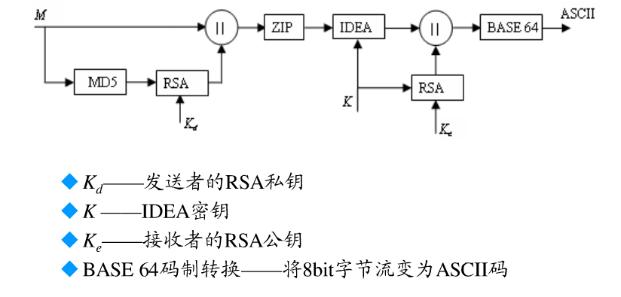
6.7.5 标准的应用
第六章 数字签名算法：6.7 数字签名标准
数字签名广泛的应用于现代网络业务当中，称为现代密码中实现认证的不可或缺的技术手段。本节简要介绍在PGP协议中，RSA签名、RSA加密、IDEA消息加密的巧妙结合
PGP发送数据的过程
先签名后加密
混合体制KEM+DEM

Slide 52
6.7.5 标准的应用
第六章 数字签名算法：6.7 数字签名标准
PGP发送数据的过程
(1) 对邮件数据M使用MD5进行散列处理，形成数据摘要
(2) 用发送者的RSA私钥K_{d}对数据摘要进行数字签名，以确保真实性
(3) 将邮件数据与数字签名值链接，规定邮件数据在前，签名值在后
(4) 用ZIP对链接后的数据进行压缩，以便于存储和传输；
(5) 用IDEA对压缩后的数据进行加密，以确保秘密性，密钥为K
(6) 用接收者的RSA公钥对Ke加密IDEA的密钥K
(7) 将经过IDEA加密的数据与经RSA加密的IDEA密钥链接，规定数据在前，密钥在后；
(8) 将加密数据进行BASE64码制转换，将8bit字节流变为ASCII码。因为许多EMAIL系统只支持ASCII码

Slide 53
作业
P₂₁₆：1, 2
复习题：4.2、4.4、5.1
编程作业
(1) 编写一实现DSA签名的程序及验证算法
(2) 编写一实现ECDSA签名的程序及验证算法

Slide 54
谢谢！

